Slide 2
শুভেচ্ছা স্বাগতম
আজকের উপস্থাপনায় আমি জাকির হোসেন

Slide 3
শিক্ষক পরিচিতি
মোঃ জাকির হোসেন সহকারী অধ্যাপক
ইসলামের ইতিহাস ও সংস্কৃতি
বিনোদপুর দিগ্রি কলেজ
মুহম্মাদপুর- মাগুরা
মোবাইল-০১৭২৪০৫৬৬৯৬

Slide 4
বিষয় পরিচিতি
ইসলামের ইতিহাস ও সংস্কৃতি
শ্রেনী- দ্বাদশ
অধ্যায়- পঞ্চম
পাঠশিরোনাম-বাংলার ইতিহাস
[পাকিস্তান আমল]
পাঠ্যাংশ-ভাষা আন্দোলন

Slide 5
আমাদের আজকের আলোচনার বিষয়
ভাষা আন্দোলন

Slide 6
শিখন ফল
এই পাঠ শেষে শিক্ষার্থীরা-
১- ভাষা আন্দোলন সম্পর্কে বলতে পারবে।
২- ১৯৫২ সালে ভাষা আন্দোলন কেন হয়েছিল ? বর্ণনার করতে পারবে।
৩- আন্তর্জাতিক মাতৃ ভাষা ও বাঙালির ভাষা হিসেবে ভাষা আন্দোলনের গুরুত্ব ব্যাখ্যা করতে পারবে।

Slide 7
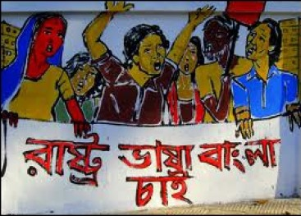
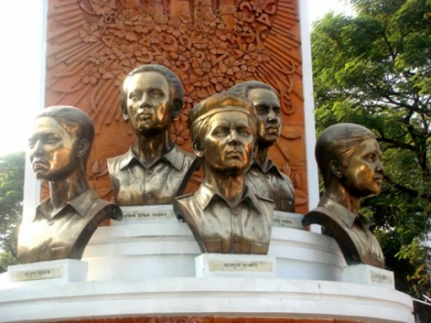

Slide 8
বাংলাদেশের রাজনৈতিক সংগ্রামের ইতিহাসে ভাষা আন্দোলন একটি অনন্য ঘটনা। বস্তুত পাকিস্তান রাষ্ট্রের অভ্যুদয়ের পর তৎকালীন পূর্ব বাংলায় যেসব রাজনৈতিক আন্দোলন সংঘটিত হয়েছিল তার মধ্যে ভাষা আন্দোলন ছিল সবচেয়ে ব্যপক,তীব্র ও তাৎপর্যপূর্ণ
এ আন্দোলন বাংলার মানুষকে বাঙালি জাতীয়তাবাদী চেতনা ও স্বাধিকার দাবির মন্ত্রে উজ্জীবিত করে।
এ চেতনাই ধীরে ধীরে স্বাধীন সার্বভৌম বাংলাদেশ প্রতিষ্ঠার আন্দোলনের পথ তৈরি করে।
পাকিস্তানি শাসনামলে (১৯৪৭-১৯৭১ খ্রিষ্টাব্দ) তৎকালীন পূর্ব-পাকিস্তানের রাষ্ট্রভাষা হিসেবে বাংলা ভাষার স্বীকৃতি লাভের জন্য যে আন্দোলন সংঘটিত হয়েছিল, সেই আন্দোলনকেই 'বাংলা ভাষা-আন্দোলন' হিসেবে বিবেচনা করা হয়। .
ভাষা আন্দোলনের পটভূমি Background of the Language Movement

Slide 9
পাকিস্তানে রাষ্ট্রভাষা বিতর্ক,ভাষা আন্দোলনের সূত্রপাত
১৯৪৭ খ্রি: আগষ্ট মাসে পাকিস্তান রাষ্ট্র প্রতিষ্ঠার পরপরই এর রাষ্ট্রভাষা কী হবে– এ নিয়ে বিতর্ক শুরু হয়। পাকিস্তান ছিল একটি বহুভাষী রাষ্ট্র। যেমন:-

Slide 10
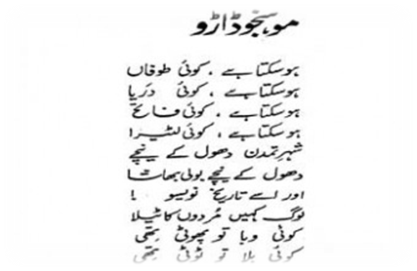
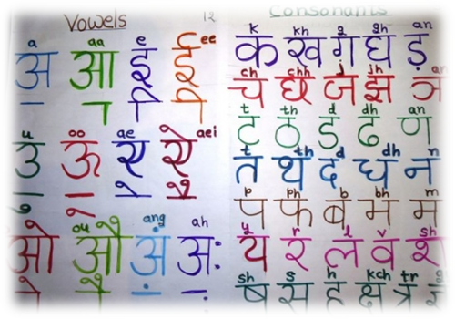
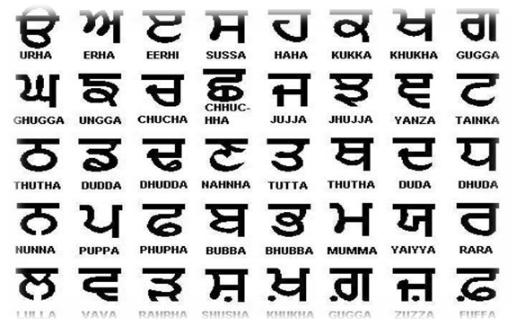
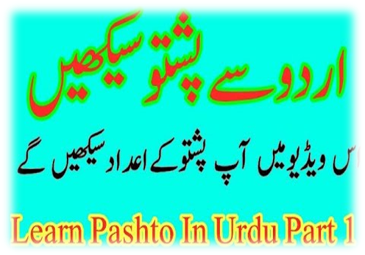
উর্দূ
সিন্ধি
পাঞ্জাবি
পশতু
বালুচ

Slide 11
পুরো পাকিস্তানের মোট জনগোষ্ঠীর ৫৬.৪০% মানুষের মুখের ভাষা বাংলা হওয়া সত্বেও সংখ্যা গরিষ্ঠ মাত্র ৩.২৭% জনগোষ্ঠীর ভাষা উর্দুকে তারা রাস্ট্রভাষা হিসেবে চাপিয়ে দিতে চেয়েছিল।
শাসকগোষ্ঠী ১৯৪৮ খ্রিঃ সংখ্যাগোরিষ্ঠ মানুষের মতামত উপেক্ষা করে উর্দুভাষাকেই রাষ্ট্রভাষা হিসেবে ঘোষনা দেয়। বাঙালি বুদ্ধিজীবি সমাজ প্রথমেই প্রতিবাদ মুখর হয়ে ওঠে। তারা এ অন্যায় বৈষম্যমূলক আচরনের তীব্র প্রতিবাদ জানায়। এ ভাবেই ভাষা আন্দোলনের সুত্রপাত ঘটে।

Slide 12
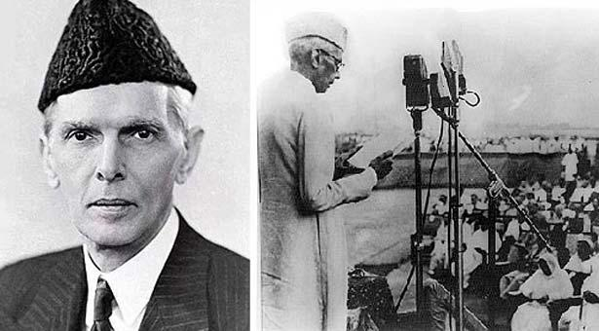
পাঠ্য বই থেকে
১৯৪৮ খ্রিষ্টাব্দে ১৯ মার্চ পাকিস্তানের গর্ভনর জেনারেল মুহাম্মদ আলী জিন্নাহ পূর্ব বাংলা সফরে ঢাকায় আসেন। ২১ মার্চ রেসকোর্স ময়দানের এক জনসভায় ২৪ মার্চ কার্জন হলে অুষ্ঠিত ঢাকা বিশ্ববিদ্যালয়ের সমাবর্তন অনুষ্ঠানে জিন্নাহ ঘোষনা করেন, উর্দু এবং উর্দই হবে পাকিস্তানের একমাত্র রাষ্ট্রভাষা। জিন্নাহর এ ঘোষনা পূর্ব বাংলায় তীব্র প্রতিক্রিয়া সৃষ্টি করে। দুটি সমাবেশস্থলে উপস্থিত মানুষ তাৎক্ষণিকভাবে তীব্র প্রতিবাদ জানায়।

Slide 13
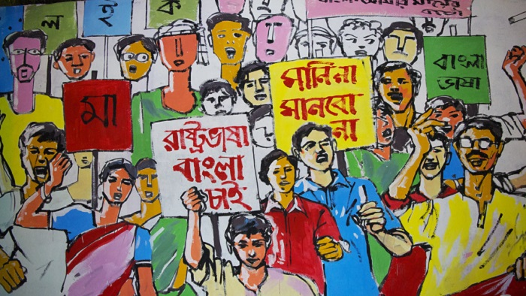
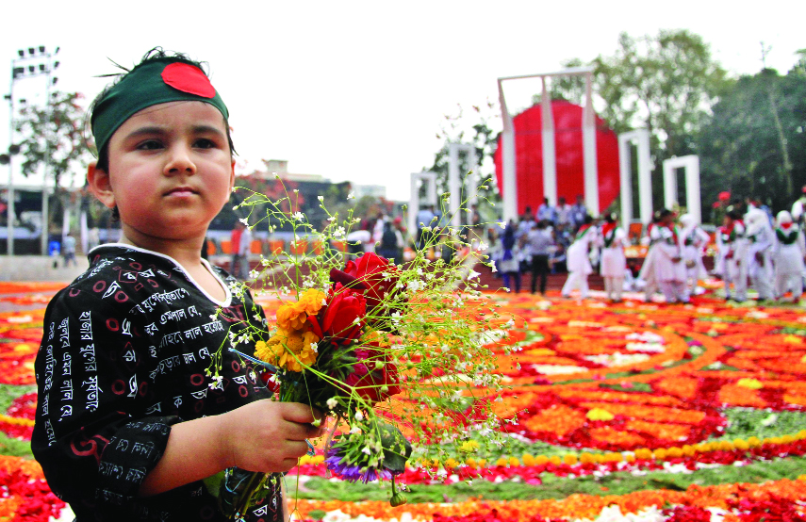
প্রেষনা

Slide 14
অফিস # ১৪১, নিউ সার্কুলার রোড, মগবাজার, ঢাকা-১২১৭, বাংলাদেশ
গঠিত- ২ সেপ্টেম্বর, ১৯৪৭
সদর দপ্তর
তমদ্দুন মজলিস

Slide 15
তমদ্দুন মজলিস ১৯৪৭ সালে আবুল কাসেম কর্তৃক প্রতিষ্ঠিত বাংলাদেশের, (তৎকালীন পূর্ব পাকিস্তান) একটি ইসলামি সাংস্কৃতিক সংগঠন। পাকিস্তান প্রতিষ্ঠার পর প্রথম বাংলা ভাষাকে রাষ্ট্রভাষা হিসেবে দাবি তুলে তমদ্দুন মজলিস বাংলা ভাষা আন্দোলন শুরু করে।

Slide 16
প্রতিষ্ঠা ও আদর্শগত পটভূমি[সম্পাদনা]
তমদ্দুন মজলিসের প্রতিষ্ঠাতা প্রিন্সিপাল আবুল কাসেম। ভারত বিভাগের পরপরই ১৯৪৭ সালের পহেলা সেপ্টেম্বরে ঢাকা বিশ্ববিদ্যালয়ের পদার্থবিজ্ঞান বিভাগের অধ্যাপক আবুল কাসেম ঢাকায় তমদ্দুন মজলিস প্রতিষ্ঠা করেন।^{[২]} প্রথমদিকে সংগঠনটি বেশ সক্রিয় ছিল,বাংলা ভাষা আন্দোলনে সংগঠনটি গুরুত্বপূর্ণ ভূমিকা রাখে। এই সংগঠনের সদস্যগণ পূর্ব পাকিস্তান নবজাগরণ সমাজের ধ্যান ধারণা দ্বারা ব্যাপকভাবে প্রভাবিত হয়েছিল। দেশবিভাগের পর সংগঠনটি বুঝতে পেরেছিল যে পাকিস্তান সরকার সেই আদর্শ দ্বারা পরিচালিত হচ্ছিল না যার প্রতিশ্রুতি দেয়া হয়েছিল। এই কারণে তমদ্দুন মজলিস মুসলিম লীগ থেকে আলাদা হয়ে যায়

Slide 17
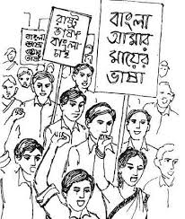
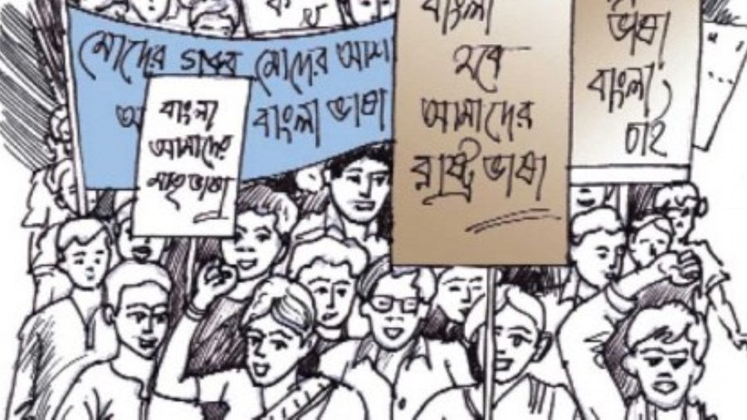
বাংলা ভাষা আন্দোলনে সম্পৃক্ততা
পুস্তিকাটিতে অধ্যাপক আবুল কাসেম কিছুসংক্ষিপ্ত প্রস্তাবনা তুলে ধরেন যার মূল কথা নিম্নরূপঃ
বাংলা হবেঃ
১.পূর্ব-পাকিস্তানে তথ্য আদান-প্রদানের মাধ্যম;
২.পূর্ব-পাকিস্তানের আদালতের ভাষা; এবং
৩.পূর্ব-পাকিস্তানের দাপ্তরিক ভাষা।
তমদ্দুন মজলিসের উদ্দেশ্য ছিল পাকিস্তান নামক নতুন রাষ্ট্রের মানুষের ইসলামিক চেতনা শক্তিশালী করা, কিন্তুভাষা আন্দোলনে এই ধর্মভিত্তিক সংগঠনটির সাহসী ভূমিকার জন্য
১৯৪৭ সালের ১৫ সেপ্টেম্বরে তমদ্দুন মজলিস একটি পুস্তিকা প্রকাশ করে যার নাম ছিল পাকিস্তানের রাষ্ট্র ভাষা বাংলা না উর্দু? এই পুস্তিকার লেখক কাজী মোতাহার হোসেন, আবুল মনসুর আহমেদ এবং অধ্যাপক আবুল কাসেম (তমদ্দুন মজলিসের সাধারণ সম্পাদক)

Slide 18
2.উর্দু এবং বাংলা ভাষা হবে পাকিস্তানের কেন্দ্রীয় সরকারের দাপ্তরিক ভাষা।
3.পূর্ব-পাকিস্তানে শিক্ষার প্রধান মাধ্যম হবে বাংলা ভাষা; যা সব শ্রেণীর মানুষ শিখবে;
1.উর্দুপূর্ব-পাকিস্তানের দ্বিতীয় ভাষা বা আন্তঃ-প্রাদেশিক ভাষা হিসেবে গণ্য হতে পারে, যা সেই সমস্ত মানুষকে শেখানো হবে যারা কাজ করবে। পূর্ব-পাকিস্তানের মোট জনসংখ্যার মাত্র ৫% থেকে ১০% মানুষ উর্দুশিখলেই যথেষ্ট।মাধ্যমিক পর্যায়ের বিদ্যাপশ্চিম পাকিস্তানে লয়গুলোতে উপরের দিকের শ্রেণীতে উর্দুশেখানো যেতে পারে;এবং
2.ইংরেজি হবে পূর্ব-পাকিস্তানের তৃতীয় অথবা আন্তর্জাতিক ভাষা।
4.কয়েক বছরের জন্য ইংরেজি ও বাংলা উভয়েই পূর্ব-পাকিস্তানের দাপ্তরিক ভাষা হিসেবে ব্যবহার হবে।

Slide 19
সর্বদলীয় রাষ্ট্রভাষা সংগ্রাম পরিষদ ও ভাষা আন্দোলনের বিস্তার
1948 খ্রিষ্টাব্দে 23 ফেব্রুয়ারিতে করাচিতে পাকিস্তানে গণপরিষদের প্রথম অধিবেশনে পরিষদ সদস্যদের ইংরেজি অথবা উর্দুতে বক্তৃতা দেওয়ার প্রস্তাব করা হয়। পূর্ব পাকিস্তানের কংগ্রেস দলের সদস্য কুমিল্লার ধীরেন্দ্রনাথ দত্ত এ সিদ্ধান্তের প্রতিবাদ করেন এবং মাতৃভাষার মর্যাদা প্রতিষ্ঠায় ঐক্যবদ্ধ সংগ্রাম পরিচালনার উদ্দেশ্যে1948 খ্রিষ্টাব্দে 2 মার্চ পূর্ব বাংলার রাঝনৈতিক, সাংস্কৃতিক ও যুবসংগঠন মিলিতভাবে শামসুল আলমকে প্রধান আহবায়ক করে ‘‘সর্বদলীয় রাষ্ট্রভাষা সংগ্রাম পরিষদ ’’ গঠন করে।
এ পরিষদ বাংলাকে পাকিস্তানের অন্যতম রাষ্ট্রভাষা করার দাবিতে 11 মার্চ ঢাকায় সাধারণ ধর্মঘট আহবান করে। ‘রাষ্ট্রভাষা বাংলা চা ‘ স্লোগান দিয়ে রাজপথে মিছিল করার সময় পুলিশ আক্রমনে বহু ছাত্র আহত হন এবং বেশ কয়েকজন গ্রেফতার হন।
এ ঘটনার প্রতিবাদে 12-15 মার্চ ঢাকাসহ সকল জেলা ধর্মঘট কর্মসূচি পালিত হয়।
ফলে মুখ্যমন্ত্রী খাজা নাজিমুদ্দীন সংগ্রাম পরিষদের সাথে 8 দফা দাবি সংবরিত একটি চুক্তি স্বাক্ষর করেন।

Slide 20
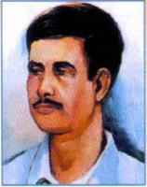
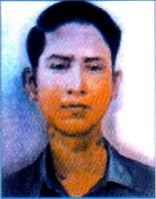
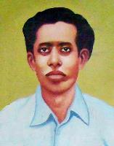
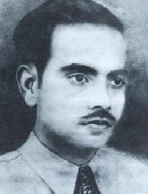
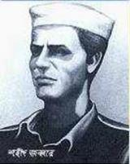
১৯৫২ খ্রিষ্টাব্দে এই আন্দোলন ব্যপক রূপলাভ করে। সারাদেশব্যাপী আন্দোলন গড়ে উঠে। পৃথিবীতে ভাষার জন্য প্রথম শহীদ হলেন।
সালাম
বরকত
রফিক
শফিউর
জব্বার
বিকশিত হয় জাতীয়তাবাদী চেতনা। ফলশ্রুতিতে দীর্ঘ সংগ্রামের পর জন্ম লাভ করে আমাদের প্রাণপ্রিয় মাতৃভূমি বাংলাদেশ

Slide 21
একক কাজ
১-ভাষার জন্য প্রথম কারা শহীদ হয়েছিলেন ?
২-ভাষা আন্দোলনের তাৎপর্য ব্যাখ্যা কর।

Slide 22
দলীয় কাজ
ভাষা আন্দোলনের ফলফল বিস্তারিত লিখ।

Slide 23
বাড়ির কাজ
ভাষা আন্দোলন সম্পর্কে যা জান লিখ।

Slide 24
মূল্যায়ন
১-ভাষা আন্দোলন কী ছিল ? ভাষা আন্দোলনে প্রথম শহীদ কারা ?
২-একজন বাঙালি হিসেবে বাংলা ভাষার গুরুত্ব মূল্যায়ন কর।
৩-আন্তর্জাতিক মাতৃ ভাষা হিসেবে বাংলা ভাষাকে মূল্যায়ন কর।

